Slide 1


Python - Aula 5

Slide 2
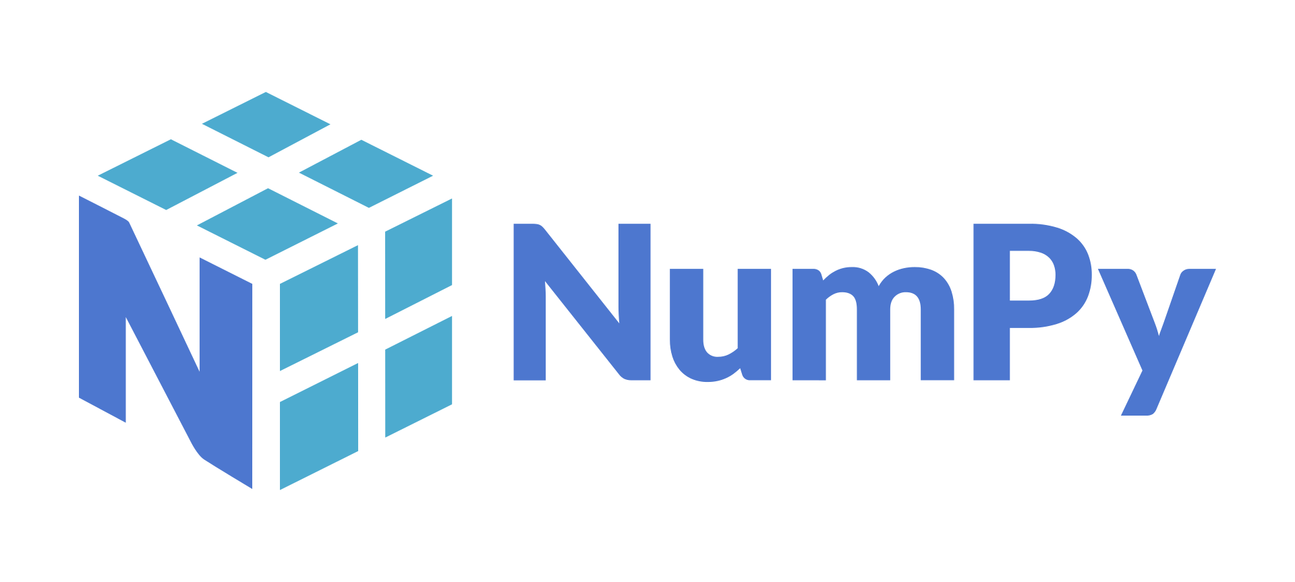
Numpy
Biblioteca Python que suporta processamento de grandes e multidimensionais arrays numéricos. Vem junto com uma gama de funções e otimizações em cima dessas estruturas de dados

Slide 3
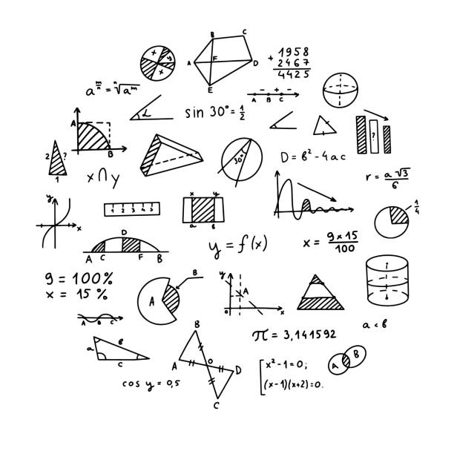
Aplicações
Cálculos em qualquer aplicação clássica de machine learning
Cálculos em qualquer aplicação de redes neurais
Processamento de Imagem
Computação Gráfica
Tarefas matemáticas em gerais

Slide 4
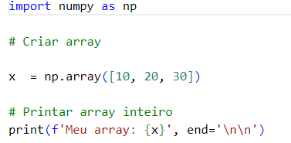
Funcionalidades

Slide 5
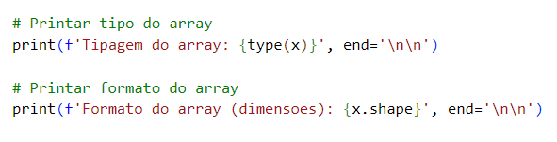

Funcionalidades

Slide 6
Funcionalidades

Slide 7
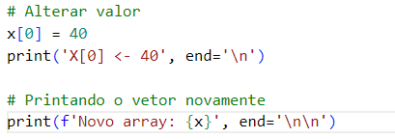

Funcionalidades

Slide 8
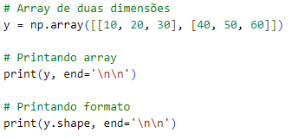

Funcionalidades

Slide 9
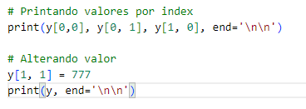

Funcionalidades

Slide 10
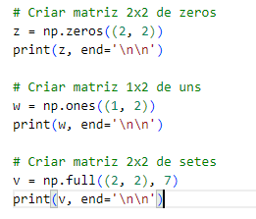
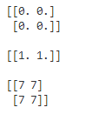
Funcionalidades

Slide 11
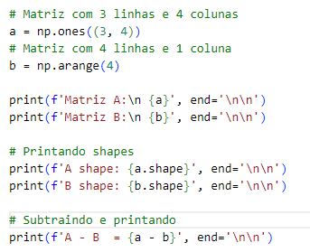
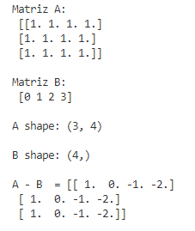
Operações entre matrizes
Devem ser compatíveis (matematicamente)

Slide 12
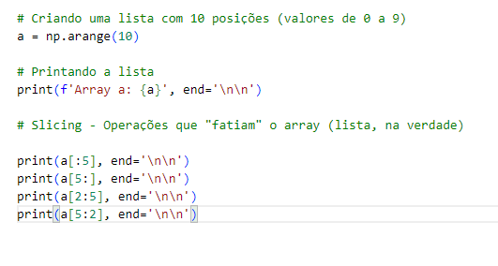
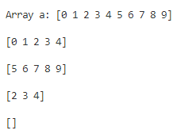
Slicing
A lógica do slicing lembra a do for: Elementos da lista, começando no index x e terminando no index y ([x:y])

Slide 13
Numpy
Existem diversas outras funções no numpy, que podem realizar operações com estruturas e números gigantescos
O limite do numpy é sua necessidade e criatividade matemática!

Slide 14
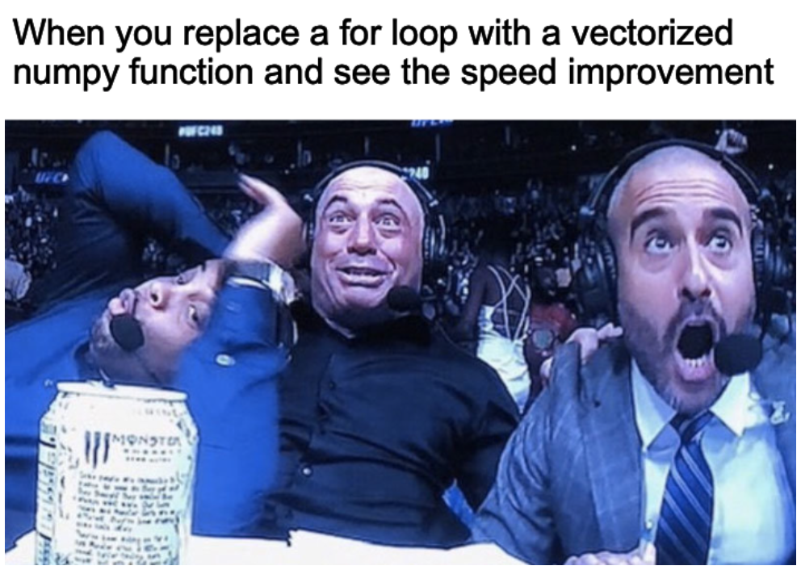
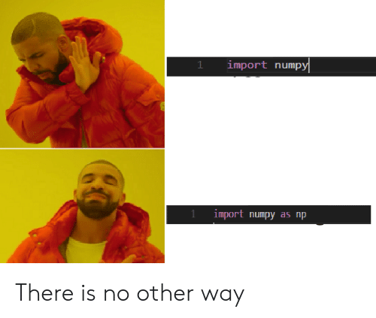
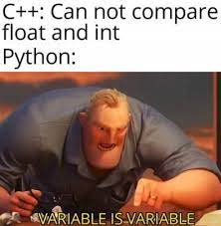
Menes

Slide 15

Pygame
Biblioteca Python para criação de jogos multiplataforma.

Slide 16
Algumas funções da biblioteca
pip3 install pygame
import pygame as pg;
Iniciar o pygame
pygame.init();
Setar o nome da janela
pygame.display.set_caption(‘Nome_do_jogo’);
Resolução
display = pygame.display.set_mode([1920, 1080]);
“Plano de fundo”
display.fill(r, g, b);

Slide 17
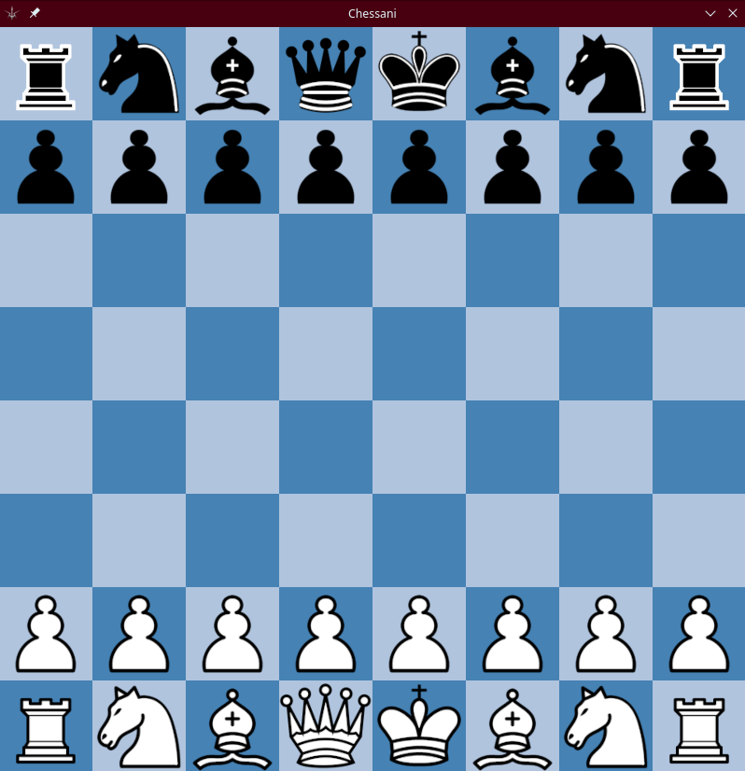
Desenhar retângulos
pygame.draw.rect(display, (r, g, b), (x, y, w, h));
Carregar imagens
pygame.image.load(path_da_imagem);
Mostrar imagens
display.blit(imagem, x, y);

Slide 18


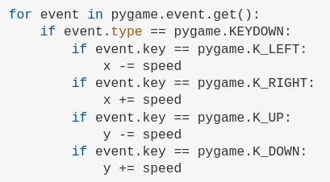

Slide 19
pygame.Rect.move(x, y);
pygame.Rect.colliderect(Rect);
pygame.Rect.contains(Rect);
pygame.Rect.copy();

